Slide 1
Progettare e realizzare un software didattico per gli studenti
Filomena Faiella

Slide 2
Progettare e realizzare un software didattico per gli studenti
Il percorso didattico attraverso il quale si giunge alla costruzione di un software multimediale prevede due macrofasi, quella della progettazione e quella della realizzazione che a loro volta si compongono di ulteriori momenti di lavoro e confronto
Filomena Faiella
Notes:
2

Slide 3
Progettare e realizzare un software didattico per gli studenti
Progettazione:
Progetto
Il flowchart
Lo storyboard
Filomena Faiella
Notes:
3

Slide 4
Progettare e realizzare un software didattico per gli studenti
Progettazione
Il flowchart:
Il flowchart definisce graficamente la struttura del software, i percorsi della navigazione e i collegamenti tra le sezioni e le videate
Si tratta di realizzare una mappa concettuale o un diagramma
Ogni concetto sarà disegnato come un ovale o rettangolo ed andrà ad indicare il nodo del software; le linee di connessione che congiungono i concetti/ovali rappresenteranno i link
Filomena Faiella
Notes:
4

Slide 5
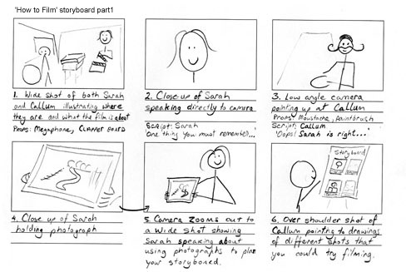
Progettare e realizzare un software didattico per gli studenti
Progettazione
Lo storyboard:
è la rappresentazione scrittografica su carta di ogni singola videata del multimedia; quindi, una sua prefigurazione dettagliata, funzionale alla fase dell’assemblaggio
Filomena Faiella
Notes:
5

Slide 6
Progettare e realizzare un software didattico per gli studenti
Assemblaggio dei contenuti e realizzazione del software:
Ricerca
Digitalizzazione dei contenuti
Lo sviluppo
Masterizzazione e validazione
Filomena Faiella
Notes:
6

Slide 7
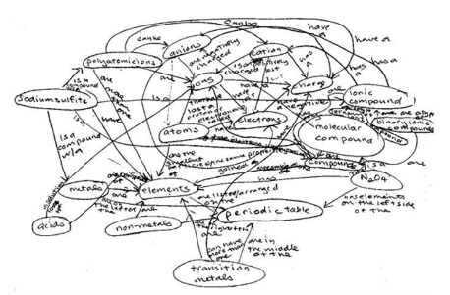
Il flowchart
Progettare e costruire mappe concettuali
Filomena Faiella

Slide 8
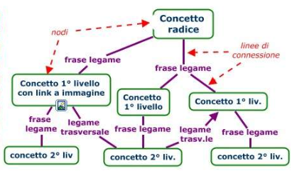
Progettare e costruire mappe concettuali
Le mappe concettuali sono strumenti che permettono di rappresentare alcune delle strutture proposizionali o di significato che un individuo possiede per un dato concetto o per un insieme di concetti
Filomena Faiella

Slide 9
Progettare e costruire mappe concettuali
Concetto
Costanti, regolarità percepite in eventi o oggetti, o in testimonianze/simboli/rappresentazioni di eventi o di oggetti, definita attraverso un'etichetta
Una buona organizzazione delle strutture della conoscenza implica che i concetti di ordine superiore, che sono più comprensivi e generali, includano i concetti di ordine inferiore, più specifici e meno generali
Componenti della conoscenza:
- Fatti
- Concetti
- Proposizioni
- Principi
Filomena Faiella

Slide 10
Progettare e costruire mappe concettuali
Principi
Sono le relazioni tra i concetti. Essi ci dicono come gli eventi o gli oggetti funzionano o come sono strutturati
Le relazioni sono rappresentate da frasi legame e contengono in genere predicati che esprimono
denotazione, azione, consequenzialità-dipendenza (logica, temporale,
mezzo-fine), appartenenza, articolazione, esemplificazione, ecc.
Componenti della conoscenza:
- Fatti
- Concetti
- Proposizioni
- Principi
Filomena Faiella

Slide 11
Progettare e costruire mappe concettuali
Componenti della conoscenza:
- Fatti
- Concetti
- Proposizioni
- Principi
Proposizioni
Il significato di un determinato concetto è formato dall’insieme di proposizioni conosciute che contengono quel concetto
La ricchezza del significato di un concetto aumenta in modo esponenziale con il numero delle proposizioni valide che mettono in relazione tale concetto con altri
Filomena Faiella

Slide 12
http://www.dd4pinerolo.gov.it/wp-content/uploads/2011/09/elementi_basilari_per_buone_mappe1.pdf

